Slide 1
Semantic
News
Novelty
поток публикаций
↓
Сервис для снижения
инфошума в новостном потоке
понятные сюжеты
↓
что действительно новое?
Константин Лебедев
Notes:
Идея проекта началась с простой личной боли: я устал от потока похожих новостей. Одно и то же событие пересказывается десятками публикаций, заголовки отличаются, а смысл часто остаётся тем же.
Semantic News Novelty — это сервис для снижения инфошума в новостном потоке. Он помогает превратить поток отдельных публикаций в понятные сюжеты и быстрее увидеть, где действительно появилось что-то новое.

Slide 2
Проблема
02
Новостей больше, чем нового смысла
Когда
готовлю обзор по большому новостному потоку
Хочу
быстро увидеть сюжеты и главное в них
Чтобы
не тратить часы на ручную вычитку
Notes:
Для обычного читателя повторяющиеся новости — это раздражение. Для аналитика это уже рабочая проблема.
Когда аналитик готовит обзор по большому новостному потоку, ему нужно быстро увидеть основные сюжеты и не пропустить в них главное. Если этого не сделать, часы уходят на ручную вычитку, а важное обновление можно просто не заметить среди пересказов.

Slide 3
Целевая аудитория
03
Пользователь
Заказчик
Аналитик или редактор обзора
• готовит обзор по новостному потоку
• отслеживает сюжеты и обновления
Аналитическое агентство или подразделение
• выпускает обзоры быстрее
• снижает ручную нагрузку
Фокус: малые и средние аналитические команды без собственной ML-разработки.
Notes:
Непосредственный пользователь продукта — аналитик или редактор обзора. Именно он работает с новостным потоком, готовит обзоры, отслеживает сюжеты и обновления.
Заказчик — аналитическое агентство или подразделение. Для него ценность в том, чтобы быстрее выпускать обзоры и снижать ручную нагрузку команды.
Я не делаю основным фокусом крупные корпорации, которые могут купить дорогое комплексное решение или разработать узкую систему внутри. Фокус проекта — малые и средние аналитические команды без собственной ML-разработки.

Slide 4
Рынок и альтернативы
04
Где возникает ценность Semantic News Novelty
Ручная вычитка
RSS / Telegram / поиск
Full-cycle SaaS
Semantic News Novelty
+ контроль качества
+ быстро собрать поток
+ широкий мониторинг
+ постобработка потока
− медленно и рутинно
− нет структуры сюжетов
- нет выделения новизны
− дорого или избыточно
✓ сюжеты + новизна + поиск
Не заменяем сбор новостей — превращаем собранный поток в рабочий материал.
Notes:
Я рассматриваю рынок через альтернативы, с которыми реально конкурирует такой инструмент.
Самый простой вариант — ручная вычитка. Она даёт контроль качества, но плохо масштабируется и быстро превращается в рутину.
RSS, Telegram и поисковики помогают быстро собрать поток, но не дают структуру сюжетов и не выделяют смысловую новизну.
Большие full-cycle SaaS закрывают широкий мониторинг, но для части команд могут быть дорогими или избыточными.
Semantic News Novelty занимает более узкую позицию: мы не заменяем сбор новостей, а превращаем уже собранный поток в рабочий материал — с сюжетами, новизной и поиском по смыслу.

Slide 5
Продукт
05
Semantic News Novelty: от новостной ленты к структуре обзора
Поток
новостей
Группируем
в сюжеты
Оцениваем
новизну
Ищем
по смыслу
На выходе: сюжеты, новизна и поиск по смыслу.
Notes:
Работа продукта максимально простая: он группирует новости и показывает новое.
Сервис берёт поток публикаций, собирает похожие новости в сюжеты, оценивает смысловую новизну внутри сюжета и позволяет искать связанные материалы по смыслу. Сюжеты не остаются безымянными: для кластера выбирается репрезентативное название по центральной новости, чтобы аналитику было проще быстро понять, о чём группа публикаций.
На выходе аналитик получает не плоскую ленту публикаций, а структуру для обзора: сюжеты, новизну и поиск по смыслу.
Важно: это не замена аналитика. Редактор может проверить результат модели и исправить метки. Идея в том, чтобы убрать рутину и дать человеку более удобную структуру для анализа.

Slide 6
MVP: от модели к рабочему сервису
06
Пользователь
Редактор
Администратор
• семантический поиск
• новости по датам
• история поиска
• сюжеты с названиями
• импорт CSV
• черновики
• ручная правка меток
• пользователи и роли
• организации
• изоляция данных
• баланс и кредиты
Стек: FastAPI · PostgreSQL/pgvector · RabbitMQ/Celery · BGE-M3 · Prometheus/Grafana · Docker Compose
Notes:
В MVP уже есть основные продуктовые сценарии.
Пользователь может искать новости по смыслу и по датам, а также видеть историю поиска.
Редактор может импортировать CSV, работать с черновиками и вручную корректировать результат модели.
Администратор управляет пользователями, ролями, организациями, балансом и кредитами.
Под капотом это уже не просто ноутбук с моделью, а сервис с API, базой данных, очередью задач, модельным воркером и мониторингом. Технологии на слайде указаны мелко, потому что главное здесь — не стек сам по себе, а то, что MVP уже поддерживает рабочие сценарии.

Slide 7
Метрики: польза для аналитика
07
Собственный бейзлайн → финальный пайплайн
Меньше повторов
Меньше пропусков
Лучше собраны сюжеты
-75%
99%
83%
повторов в Top-10 выдаче
значимых обновлений найдено
связей внутри сюжетов найдено
MRR@10: 0.91 → 0.99
Recall обновлений: 0.51 → 0.99
F1 обновлений: 0.63 → 0.91
Recall сюжетов: 0.63 → 0.83
F1 сюжетов: 0.77 → 0.90
Notes:
Метрики я выбирал не просто как стандартный набор F1 и recall, а под пользовательскую задачу аналитика.
Для аналитика важны три вещи.
Первая — меньше повторов в выдаче. В Top-10 стало на 75% меньше повторяющихся публикаций, а MRR@10 вырос с 0.91 до 0.99.
Вторая — меньше риск пропустить значимое обновление. Recall по значимым обновлениям вырос с 0.51 до 0.99, а F1 — с 0.63 до 0.91.
Третья — лучше собранные сюжеты. Пайплайн находит 83% правильных связей внутри сюжетов, а F1 группировки вырос с 0.77 до 0.90.
Все эти значения сравниваются с моим собственным бейзлайном. Улучшения получены за счёт финального пайплайна: BGE-M3 эмбеддингов, настройки кластеризации и модели значимости.

Slide 8
Схема сервиса
08
UI
API
Очередь
задач
ML-воркер
БД + векторы
Streamlit
FastAPI
nginx
RabbitMQ
Celery
эмбеддинги
кластеры
новизна
PostgreSQL
pgvector
Мониторинг
Prometheus / Grafana
очередь · скорость · ошибки · ресурсы
Notes:
Архитектура построена как сервис, а не как одиночный скрипт.
Пользователь работает через UI. Запросы идут в API. Тяжёлая обработка новостей уходит в очередь задач, чтобы интерфейс не блокировался.
ML-воркер считает эмбеддинги, собирает новости в кластеры и определяет новизну. Данные и векторы хранятся в PostgreSQL с pgvector.
Отдельно есть мониторинг через Prometheus и Grafana: можно видеть очередь, скорость обработки, ошибки и потребление ресурсов.
Такая схема позволяет масштабировать обработку: например, запускать несколько воркеров и использовать CPU или GPU-режимы.

Slide 9
Применение AI-инструментов
09
AI ускорял
Я отвечал за
• обсуждение архитектуры
• поиск и разбор ошибок
• рефакторинг и документацию
• концепцию и задачу
• метрики и данные
• проверку качества
• финальные решения
Принцип: AI — помощник в разработке, не автор проекта.
Notes:
AI-инструменты я использовал как формат совместной работы.
Они помогали обсуждать архитектуру, находить слабые места, разбирать ошибки и ускорять рутинные задачи: рефакторинг, документацию, подготовку вариантов формулировок.
Но AI не выбирал за меня метрики, не проверял качество вместо меня и не принимал финальные решения по архитектуре и продукту.
Мой принцип такой: AI — помощник в разработке и обдумывании задач, но не автор проекта. Решения всегда за человеком, как и ответственность за них.

Slide 10
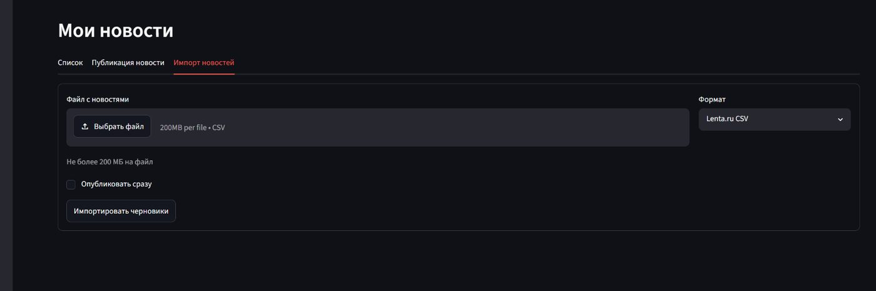
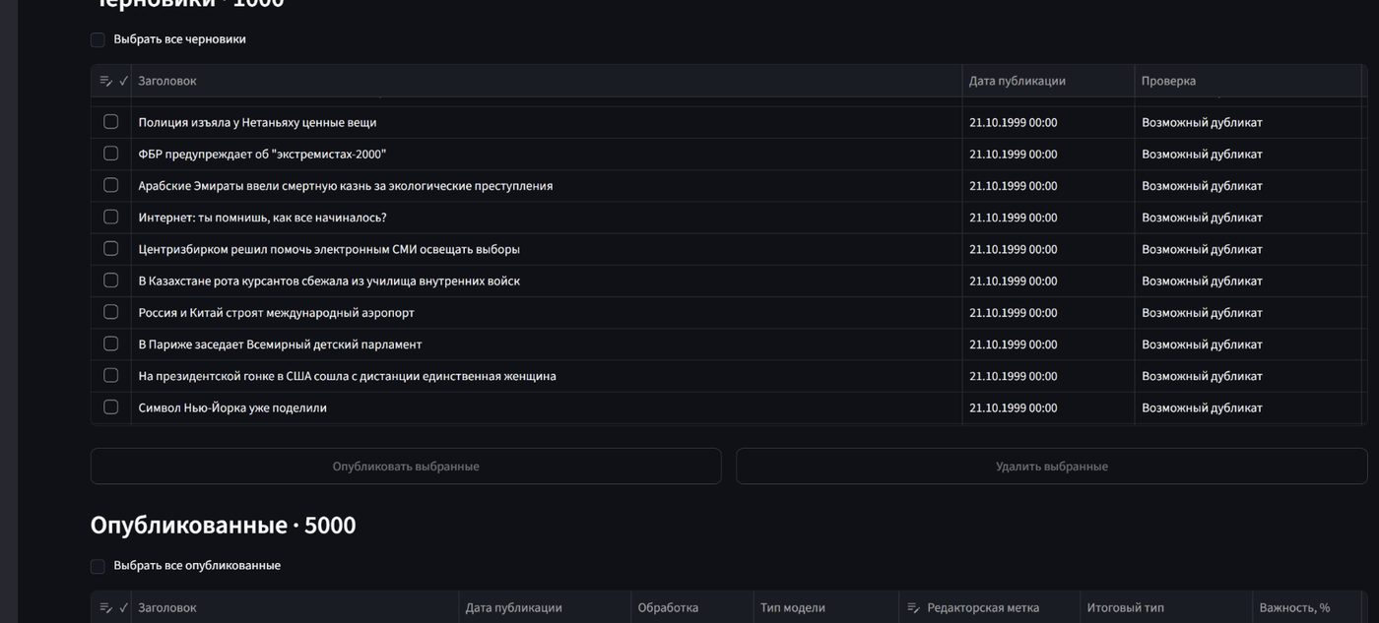
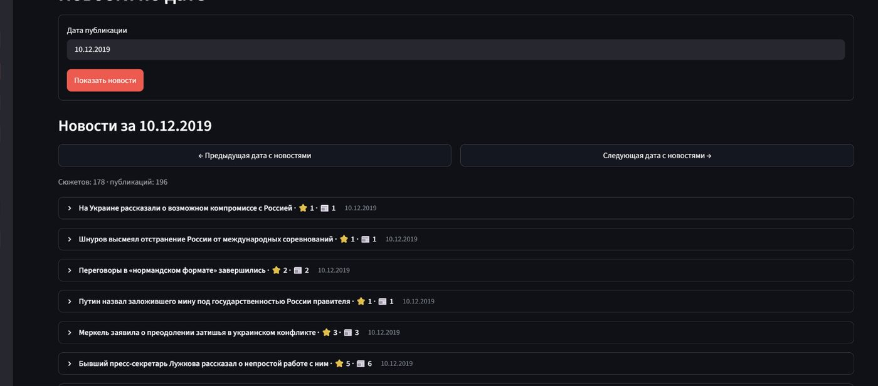
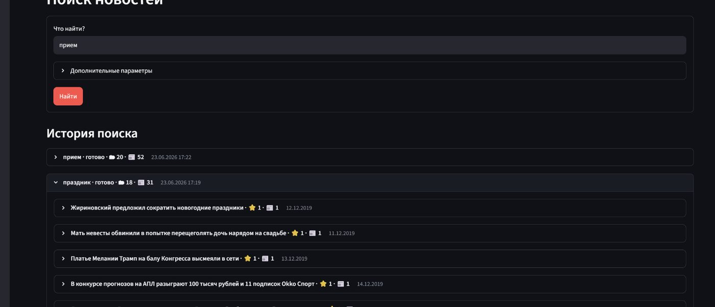
Демо
10
Один сценарий: редактор загружает поток и получает результат модели
1. Загружаю CSV
2. Запускаю модель
3. Вижу сюжеты
4. Ищу по смыслу
Live-показ — 30–60 секунд. Комментирую каждый шаг по ходу.
Notes:
В демо я не буду показывать весь продукт. Я покажу один основной сценарий.
Сначала редактор загружает заранее подготовленный CSV с новостями. Затем новости попадают в черновики, отправляются в модель и получают результат обработки.
После этого я покажу, как можно перейти к сюжетам или найти связанные материалы по смыслу.
Я буду комментировать каждый шаг по ходу. Типы аккаунтов, админка и Grafana тоже есть в MVP, но в коротком питче они не должны становиться центром демо.

Slide 11
Преимущества
11
Не ещё одна лента, а рабочий инструмент аналитика
Быстрый обзор
Меньше шума
Редакторский контроль
сюжеты собраны сразу
повторы уходят на второй план
метки можно исправить вручную
Сервис не просто ищет новости — он превращает поток в рабочую структуру.
Notes:
Преимущество продукта не в том, что он просто показывает новости. Новостных лент и поисковиков уже много.\
Сильная сторона — в постобработке потока. Аналитик быстрее получает структуру обзора, видит меньше повторов и меньше рискует пропустить значимое обновление.
Ещё одно важное преимущество — редакторский контроль. Модель предлагает метки, но человек может их исправить вручную. Поэтому продукт не превращается в чёрный ящик.
Итоговая идея простая: сервис не просто ищет новости — он превращает поток в рабочую структуру.

Slide 12
Итоги и планы
12
Следующий шаг — пилот на реальном новостном потоке
Риски
Следующие шаги
• малый объём ручной разметки
• нет пилота с клиентом
• конкуренция с LLM и SaaS
• данные: расширить разметку
• ML: пакетная обработка крупных импортов
• UX: улучшение названий сюжетов
• интеграции: RSS/API и форматы импорта
• пилот: проверить ценность и монетизацию
Notes:
Я честно разделяю техническую и продуктовую проверку.
В рамках проекта я проверил техническую гипотезу: можно ли собрать новости в сюжеты, выделить значимые обновления и обернуть это в работающий сервис.
Основные риски тоже понятны.
Во-первых, пока малый объём ручной разметки.
Во-вторых, ещё нет пилота с клиентом.
В-третьих, нужно учитывать конкуренцию с LLM-инструментами и крупными SaaS-решениями.
Следующие шаги — расширить ручную разметку, доработать ML-пайплайн, добавить пакетную обработку больших импортов, LLM-названия сюжетов и больше форматов интеграции, например RSS и API.
Отдельный продуктовый шаг — пилот на реальном новостном потоке, чтобы проверить ценность и монетизацию. Гипотеза монетизации — B2B-подписка или лицензия.
На этом всё. Спасибо, готов ответить на вопросы.
Сейчас я уже проверил импорт на 50 тысяч новостей: он прошёл успешно, скорость осталась около 40 новостей в секунду, VRAM в пике около 8 ГБ, RAM около 4 ГБ. Память на таком объёме не стала ограничением. Но архитектурно дальше правильнее не гнать большой импорт одной длинной задачей, а дробить его на пачки. Это поможет не упираться в таймауты очереди и проще восстанавливаться при сбоях.

Slide 13
Semantic News Novelty
17
Вопросы?
Semantic News Novelty
ML-сервис для группировки новостей и определения значимых обновлений
Итог:
◎
Группировка новостей
⌾
Определение новизны
⚙
Готовый ML-сервис
Объединяем похожие публикации в сюжеты по смыслу
Выделяем значимые обновления внутри сюжета, фильтруем повторы
API, веб-интерфейс, Docker-инфраструктура, мониторинг и метрики
Спасибо за внимание!
Готов ответить на вопросы
Константин Лебедев
2026

